Slide 1
Anti-Mobbing Kampagne
Mach mit!
Und sei gegen
Mobbing!
!

Slide 2
Gliederung:
1. Problemfrage
2. Wie sind wir auf die Idee gekommen?
3. Was ist Mobbing?
4. Wozu haben wir das gemacht?
5. Was haben wir gemacht?
6. Anti-Mobbing
6.1 Aufgabe des Buttons
7. Unser Zukunftswunsch
8. Fazit
9. Karikaturen
10. Klassenfoto + Button

Slide 3
Problemfrage
Ist die Anti-Mobbing Kampagne ein Erfolg?
?
• •

Slide 4
Was ist Mobbing?
Ausgrenzung
Bedrohung
Erniedrigung
manchmal sogar körperliches Quälen

Slide 5
Wie sind wir auf die Idee gekommen ?
Viele Mobbinganfälle an der ASO
Wir wollten es stoppen
Manche Schüler fühlen sich unwohl
HAHA
Du Fettsack!!!
Du Stinkst!!!
Lasst mich doch in ruhe!
Hilfe...
• •
• •
• •

Slide 6
Wozu haben wir das gemacht ?
Um den Mobbingopfern zu helfen
Wir wollen an einer Schule sein wo Mobbing keine Chance hat
Damit sich das Mobbing nicht verbreitet
Jeder soll sich wohlfühlen

Slide 7
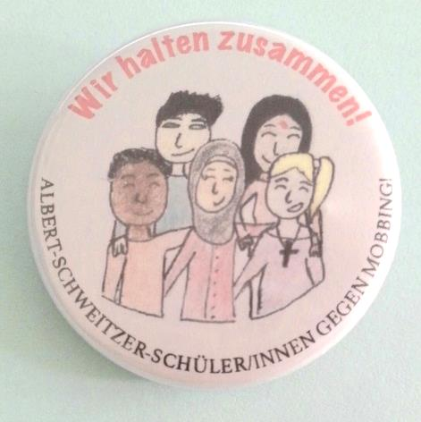
Was haben wir gemacht?
Vorschlag der Klassenlehrerin für Buttons
Zustimmung der Klasse
Überlegung des Slogans und Bilds
Regeln für das Tragen des Buttons
Gruppeneinteilung und Vorstellung in Klassen
Unser Button:

Slide 8
Anti-Mobbing
Niemand ist alleine, nicht einmal DU!
Gib Mobbing keine Chance!
Mensch ist Mensch!
Also brauchst du keinen zu mobben!
Zusammenhalt!
Frieden!
Gemeinsamkeit!
Mobbing?
Nein, Danke!
Wozu Mobbing? Wenn wir doch alle zusammen auskommen können?!
Du bist nicht cooler, wenn du jemanden Mobbst!

Slide 9
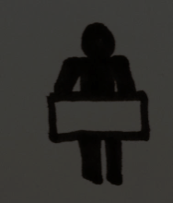
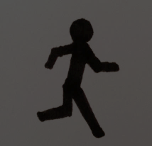
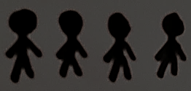
Aufgabe des Buttons
Buttonträger
Opfer
Help
Helfer
Täter/
Mobber
reden
∙ Der Button zeigt, dass niemand alleine ist!
∙ Der Button zeigt, dass jeder gegen Mobbing ist!
∙ Der Button zeigt → Jeder hält zusammen!
Konflikt Lösen

Slide 10
Unser Zukunftswunsch
Kein Mobbing
Frieden
Soziale Schule
Vorbildlich

Slide 11
Fazit
Wir finden dass die Anti-Mobbing Kampagne ein Erfolg ist, denn ca. 90 Prozent der Schüler nahmen teil und es wurden sehr viele überzeugt mitzumachen. Ca. 80 Prozent der Schüler sind vernünftig und würden deshalb niemanden mobben und den Opfern helfen. Die älteren Schüler werden vorbildlich den Jüngeren zeigen, dass Mobbing niemandem nützt, sondern nur Ärger macht !

Slide 12
Karikaturen
All die Karikaturen in der Präsentation, wurden selbst erstellt.

Slide 13
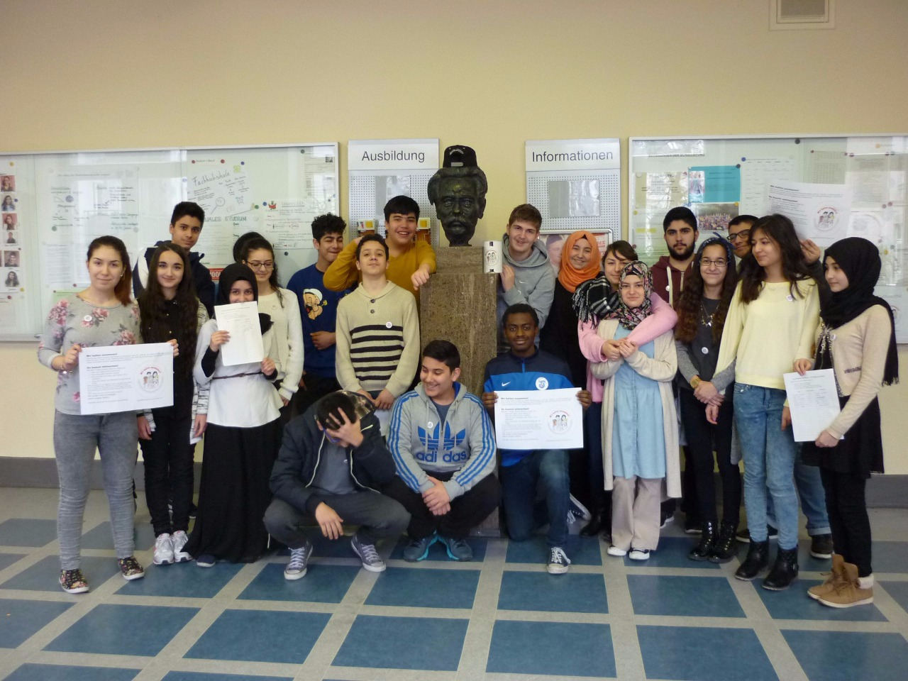
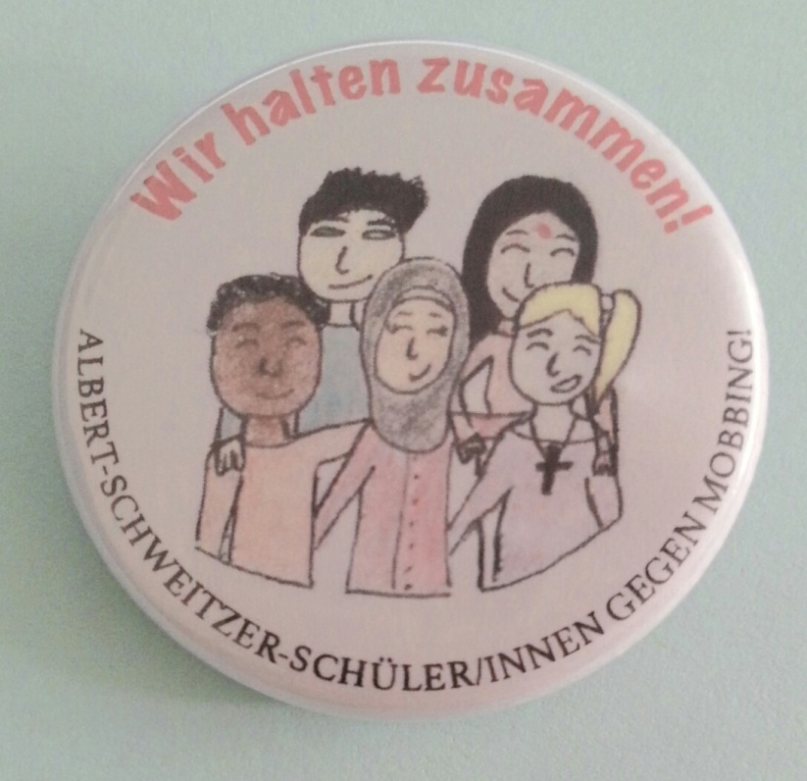
Klassenfoto + Button

